Slide 1
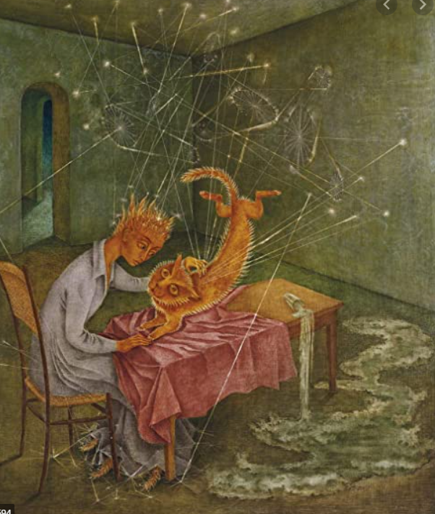
Další specifika keltských jazyků-
Ostrovní keltské jazyky
Lucie Vinšová, Keltské jazyky

Slide 2
Jsou taktéž rozděleny do dvou větví- goidelské a brythonské
Goidelské - Irština, skotská gaelština, jazyk manx
Brythonské- velština, bretonština, kornština (a nejspíše jazyk Piktů)
Tyto jsou často označovány jako “Q- keltské” a “P-keltské”, podle toho v co se změnily původní PIE labioveláry??? (pl)- které se u goidelských jazyků vyvinuly ve veláry a u brythonských v labiály.
Specificky labiovelára *kʷ, neboli konkrétně jejího zachování u q- keltských jazyků nebo její změny v p u p-keltských jazyků , tj. tradičního modelu, který reprezentuje např. H. Pedersen nebo K.H. Schmidt .
IE. *kʷ se v keltiberském (hispanokeltském) jazyce, jakožto i v některých raných dialektech galštiny (kde je vnímáno jako archaismus) a v písmu ogam (kde se přepisuje jakožto latinské Q, odtud název), objevuje jakožto /kṷ/, které vede ke /k/ v jazycích goidelských (irština, skotská gaelština a manx).

Slide 3
V galských (pozdější fáze), lepontských a brythonských jazycích se projevuje jakožto /p/.
Základní specifika keltských P- jazyků (Brythonských, ang. Brittonic) je změna keltské labioveláry *kw na p.
Př. velš. pump “pět” < kelt. *kwenkwe, por. stir. cóic.
Další charakteristickou brythonské větve je změna počátečního *u̯ na gw-, jako ve velš. gwr (stvelš. guir “muž”) “muž” < *ṷiros a gwyn “bílý” < *ṷindos (por. se stir. fer a finn).
Hlásková změna u brythonských jazyků (umlaut) probíhá ve slově před slabikou obsahující *ā nebo *i, *ī, *i̯.
Př. velš. gwen “bílá”- fem. < *ṷindā por. velš. Gwyn “bílý” < *ṷindo.
Příklad: raná galština: cenn, velš pen(n), "hlava"; raná gal. mac(c), velš. map, "syn".

Slide 4
MUTACE
Nejvýraznější rys odlišující ostrovní keltské jazyky od ostatních jazyků, a to již v jejich raně středověkých vývojových fázích, je systém mutací- systematických změn počátečních konsonantů, ke kterých dochází v závislosti na tom jaké slovo před nimi stojí, nebo i pouze na tom, jaký nesou gramatický význam.
Stir. Například číslovka sé “šest” nepředstavuje žádnou změnu v konsonantu následujícího slova-
sé guth “šest hlasů”, zatímco cóic “pět” způsobí, že se následující konsonant stane frikativou - psáno cóic gotha “pět hlasů” [ɣoθə] se znělou velární frikativou, zatímco secht “sedm” způsobí nazalizaci konsonantu- secht ngotha “sedm hlasů”.
(Fortson)
Za tímto systémem, na první pohled nepřehledným, stojí méně nahodilý původ.
Za odhalení tohoto tajemství jako první stál Franz Bopp (jeden ze zakladatelů indoevropské lingvistiky v Německu- 19. století) (do publikace jeho práce nebylo ani rozhodnuto, že keltské jazyky patří do skupiny indoevropských jazyků), který si všiml konzistentních podobností mezi mutacemi v keltských jazycích a některými lingvistickými rysy objevujícími se v řečtině, latině a sanskrtu.
Mutace tak byly odhaleny jakožto stopy koncových slabik vyskytujících se v historických stádiích keltských jazyků.

Slide 5
Sandhi- (ze skt. saṃdhi- „skládající se, spojení“)
Fonologicky podmíněné změny na okrajích forem znaků.
Mutace- Jestliže se forma znaku A v juxtapozici s formou znaku B změní ve formu C a změna je závislá na významu a/nebo gramatické funkci znaku A, B nebo celku AB (a ne na tom jaké formy znaky mají) je tato změna podmíněná gramaticky, a nazývá se mutací.
Přizpůsobování se konsonantů a vokálů jejich okolí. Jde o fonetické změny při kterých se mění zejména počáteční konsonant ve slově (především v závislosti na předchozím slově).
Mutace lze rozlišit do několik skupin (v rámci studia keltských jazyků)
Náslovná mutace- počáteční konsonant podstupuje jednu ze dvou (goidelské jazyky) nebo tří (brythonské jazyky) fonologických změn- lenizaci, nazalizaci a spirantizaci.
Mutace na morfémových hranicích uvnitř slov
Vokalické mutace

Slide 6
Mutace jsou zásadní součástí keltských jazyků. Často můžeme jen díky nim určit, jestli je slovo femininem či maskulinem.
Ir. cú „kočka“ má formu kū, pokud stojí samo o sobě, a stejnou podobu má také po zájmenu a „její“. Pokud však stojí po zájmenu a s významem „jeho“, jeho forma je xū (psáno chú). (Jelikož jsou obě zájmena homofonní, tj. dnes se realizují jako ǝ, je zřejmé, že změna k > x není podmíněná fonologicky, ale gramaticky) (Bič. p. 10)
Velš. cath “kočka”- ei [ǝu] gath “jeho kočka” a ei [ǝu] chath “její kočka”.
Mutace, která mění souhlásku na frikativu se nazývá lenice, a mutace, která přidá nazálu před následující zvuk je nazalizace. Mutace se také objevují uprostřed slov.
Radikální forma slova (radical form, citation form) je forma vyskytující se izolovaně (termín ve slovnících).

Slide 7
Lenizace- (soft mutation, lenition) - nejrozšířenější (pokud jde o to kolik segmentů- fonémů, se týká a spouštěčů. Lat. lenis “slabý”, často je tento termín překládán jako “oslabení” (nepřesné). Z fonologického hlediska dochází k
1. sonorizaci (neznělé okluzívy se mění ve znělé okluzívy stejného místa artikulace) - brythonské jazyky.*** příklady v tabulkách pod
2. konstriktivizaci- okluzívy se mění v konstriktivy stejného místa artikulace - brythonské i goidelské jazyky.
3.konstriktivizaci s doprovodnou denazalizací- znělé nazály se mění ve znělé konstriktivy stejného místa artikulace - brythonské i goidelské jazyky.
(Oslabením bychom tedy mohli nazvat pouze konstriktivizaci, při níž úplný kontakt artikulačních orgánů přechází ve vytvoření úžiny. V keltských jazycích byly staré lenizace spouštěné foneticko-fonolo gickým okolím postupně gramatikalizovány. V důsledku toho jsou v moderních kelt ských jazycích mutace spouštěny již okolím gramatickým nebo lexikálním, a nikoli
okolím foneticko-fonologickým.) (Bič. p. 11)

Slide 8
Lenizace u velšského jazyka Vyvinuly se ještě před střední velštinou. Cílem gramaticky spuštěné lenizace jsou ve velštině substantiva a adjektiva, cílem lexikálně spuštěné lenizace jsou ještě navíc slovesa a číslovky.
Gramatické spouštěče:
a)Ve slově následujícím po subjektu ve větě: naethon nhw° fynd “they went, šli”
b)S příslovci času (a někdy způsobu): °ddwy °flynedd yn ôl “two years ago, před dvěma lety”
c)Pokud je podstatné jméno použité k oslovení nebo zavolání:
dewch fan hyn, °blant! “come here, children! Pojďte sem, děti!”
d)Obecně se všemi slovy, které podlehly flexi : °Golles i`r tocyn “I lost the ticket, Ztratil jsem lístek.”
e)Po slově, které se ve větě vyskytuje “navíc” základnímu (VSO) sloveso- podmět- předmět vzorci. Jako je patrné například na slově hefyd “také”:
Fe °alla i °weld darn o °bapur. “Vidím kus papíru.”
Fe °alla i °weld hefyd °ddarn o °bapur.“Vidím také kus papíru.”
Mutace způsobená kontaktem s určitým slovem (mutace následuje):
a)Mnoho předložek způsobuje lenizaci: am, ar, at, dan, dros, gan, heb, hyd, i, o, tan, trwy, wrth.
b)Mezi mnohými dalšími můžeme zmínit následující:
pan“když”; rhy “příliš”; pa “který?”; dyma “zde je, here is”; dyna “tam je, there is”; neu “nebo” etc.
c)Některé větné členy: fe, mi
d)Určitý člen u jmen ženského rodu (mimo těch začínajících na ll- a rh-).
e)Po yn (u podstatných jmen a přídavných jmen, (mimo těch začínajících na ll- a rh-).
f)Po číslovkách 2: dau (f.) and dwy (m.) a 1 un (f.) (mimo těch začínajících na ll- a rh-).
g)Některá přivlatňovací zájmena: ei “jeho”, dy “tvoje”
h)Mnohé přípony také spouští lenizaci:
ex. af- “ne-“ rhesymol “rozumný”- afresymol “nerozumný”
di-“ne, bez” gwaith “práce, zaměstnání”- diwaith “nezaměstnaný”
Radikální forma | Lenizace- meddal “soft” mutation | Grafém
p | b | p > b
t | d | t > d
k | g | c > g
b | v | b > f
d | ð | d > dd
g | ø | g > ø
m | v | m > f
ɬ | l | ll > l
r̥ | r | rh > r

Slide 9
Nazalizace (nasal mutation / ir. eclipsis) je taková foneticko-fonologická změna, při které se neznělé okluzívy mohou sonorizovat nebo měnit v nazály stejného místa artikulace. Znělé okluzívy se také mění v nazály stejného místa artikulace. Tato mutace zasahuje i vokály, před něž se předsouvá nazála. Je daleko méně častější než lenizace. (Bič. P. 11)
Velština:
fy“moje” a yn “v, ve”: fy nnhad i “můj otec”- tad “otec”
ynnMangor “v Bangoru”
Po některých časových určeních, jako např.- blynedd “rok” a diwrnod “den” čísla 5-10 podstupují nazalizaci: chwe nmlynedd “šest let”; saith nniwrnod “sedm dní”.
Předpona an- “ne-” také způsobuje nazalizaci.
an- +posib “možné” – amhosib “nemožné”
cofio“pamatovat” – anghofio “zapomenout”
Irština:
V irštině se nazalizace označuje jako “eclipsis”. Nejdůležitější spouštěče:
Nejčastější je po běžných předložkách následovaných předložkou an: ar an mbord “na tom stole” (bord “stůl”).
Člen na způsobuje eclipsis v následujícím podstatném jménu v gen. pl.: na mbád “těch lodí”.
Předložka i “v, ve”: i bPáras “v Paříži”.
Množné tvary přivlastňovacích zájmen: ár “naše”, bhur “vaše” a a “jejich” způsobují nazalizaci podstatného jména, ketré je následuje: bhur dtír “vaše země” (tír “země”).

Slide 10
Spirantizace (angl. aspiration mutation / spirantization) se týká pouze brytonských jazyků. Tato mutace má jen omezený rozsah. Zasahuje neznělé okluzívy p, t, k, které se mění v neznělé konstriktivy f, θ, χ ve velštině a v kornštině a v konstriktivy f, z, x v bretonštině. Z fonologického hlediska lze tedy v těchto změnách spatřovat konstriktivizaci.
Velština:
a “and”, â “with”, chew “six”, ei “her”, gyda “with”, tri (m.) “three”, tua “towards, about”: gyda chyfaill (< cyfaill) “s přítelem”.
Bara a chaws “chléb a sýr” (caws “sýr”)
Aspirate mutation is not consistently applied except off after ei “her”- ei chath hi “její kočka” (cath f. - “kočka”)
Kornština:
applied after possessive determiners ǝ “my”, i “her” and (a'gǝ) “their”. In the middle Cornish, this mutation class was also triggered by the numeral “three” trǝj, but this was not shown in any of the late Cornish examples.
oh thees [ǝ θi:z] “my men” <teez [ti:z]
i hodna [i hodnǝ] “her neck” <codna [kodnǝ]
ago phidn [agǝ fedn] “their head” <pedn [pedn]

Slide 11
Rekonstrukcí starších podob je možné dokázat, že původ keltských mutací vychází ze sandiových změn. V případě náslovných mutací u keltských jazyků je však ovlivněn počáteční konsonant druhého slova (a ne koncový konsonant prvního slova, jako je tomu v češtině, sanskrtu či dalších jazycích). Během historického vývoje pak koncové segmenty prvního slova odpadly (především v důsledku pravidelných zvukových změn), zatímco změny , které zaniklé segmenty způsobily v následujícím slově zůstaly zachovány.
Fortson (p. 317) uvádí tento příklad:
Lat. Stir.
quīnque “pět” cóic gotha /ɣoθa/ “pět hlasů”
septem “sedm” secht ngotha “sedm hlasů”
sex “šest” sé gotha “šest hlasů” (bez mutace)

Slide 12
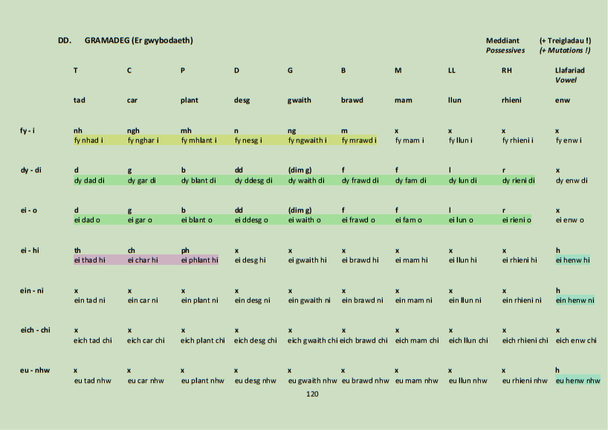

Slide 13
Kolektivní podstatná jména, duály a dvojité plurály
Některá podstatná jména v keltských jazycích (zvláště pak brythonských) označují skupinu objektů. V tom případě, že se chceme vyjádřit o jediném individuu z příslušné skupiny, je nutno použít doplňující koncovku.
Například v bretonštině je jí koncovka -enn: geot “bylina”- geotenn “snítka byliny,stéblo trávy”; kouevr “měď”- kouevrenn “kousek mědi”, merien “mravenci”- merienenn “mravenec”; blev “vlasy col.”- blevenn“vlas”.
Ve velštině se kolektivní podstatná jména týkají především rostlin a živočichů (zvláště malých či žijících v kolonách, stádech, hejnech atd.). Pokud chceme specifikovat, že myslíme jednu věc nebo jedince, taktéž přidáme vhodnou koncovku.

Slide 14
Srovnání:
sing/pl. | cath | kočka | cathod | kočky
kol./jedinec | moch | prasata (skupina) | mochyn | prase
sing/pl. | llyfr | kniha | llyfrau | knihy
kol./jedinec | coed | les | coeden | strom
Ve velštině je daleko více kolektivních podstatných jmen mezi femininy. Jednotlivá jednotka se tvoří příponou –en.
afan | maliní | afanen | malina
mellt | blesky | mellten | blesk, záblesk
piod | straky | pioden | straka
dail | listí | deilen | list
derw | dubové mlází | derwen | dub
cyll | lískové mlází | collen | líska
V případě maskulin, koncovka je –yd. Jde o běžněji používaná slova.
adar | ptáci | aderyn | pták
dillad | oblečení | dilledyn | kus oblečení
pysgod | hejno ryb | pysgodyn | ryba
morgrug | mraveniště, kolonie m. | morgrugyd | mravenec
plant | děti | plentyn | dítě

Slide 15
Duál se objevuje u podstatných jmen označujících části těl a orgánů, které se objevují v páru.
V bretonštině, jsou tyto většinou tvořeny přidáním předpony daou- u maskulin a div- nebo di- u feminin.
lagad “oko” (m.)- daoulagad “oči”; dorn “ruka” (m.)- daouarn “ruce”; bronn “prs” (f.)- divronn “prsy”.
Ve velštině jsou duály jednoduše rozpoznatelné. Všechny obsahují element deu- nebo dwy- “dva”:
dydd“den”- deuddydd “dvojdní, dva dny”
mis“měsíc” – deufis “dvojměsící, dva měsíce”
llaw“ruka” – dwylo “ruce”
V případě kornštiny:
brodn [brodn] >devran [divran] “prsy”
pednglin [pedn'gli:n] >pedndowlin [pedndowlin] “kolena”
V mnohých případech byly duály v kornštině opuštěny pro plurály s příslušnými pravidelnými koncovkami. Jako např.
lagaz [lagǝs] “oko” >lagagow [lagadʒo] “oči"
gar [gar] “noha” >garro [garo] “nohy”

Slide 16
Dvojité plurály Vyskytují se v keltských jazycích. Popisují velmi jemné rozdíly ve významu. V bretonštině jsou vytvářeny koncovkou –eier: parkoù“pole”- parkeier “venkov”; edoù“mouka”- edeier “obiloviny”. Rozdíly: bragez “nohavice”- bragoù“kalhoty”- brageier “kalhoty- více kalhot”. Velš.- příklady (také se pozmění význam slov)
bron“prs, hruď” | bronnau “prsy” | bronnydd “kopce”
pryd“čas, období, příležitost” | prydau “jídla” | prydiau “časy”
ysbryd“duch” | ysbrydion “duchové” | ysbrydoedd “duše”

Slide 17
Barvy
Základní barvy keltského původu v pozdní kornštině byly: due [diw] “černá”, gwidden [gwidn] “bílá”, loos [lu:z] “šedá”, galze [gla:z] “všechny odstíny modré, zelené a šedé”, reeth [ri:ð] “červená” a mellon [melǝn] “žlutá”. Güêr [gwe:r] “zelená” byla výpůjčka z latiny. Později však slovo pro “zelenou”güêr [gwe:r] nahradilo původní galze [gla:z] ve vyjádření “zelenosti” rostlin a trávy a bylo přidáno i slovo bloü označující specificky modrou barvu, což znamenalo, že původní galze [gla:z] se přestalo používat při popisu jak modrých, tak zelených tónů.
Podobné uspořádání nalezneme u velštiny.
V kornštině existovala jména i pro jiné barvy. Byly to však pouze složeniny. Ve velštině jsou jimi anglické výpůjčky.

Slide 18
Korn. kigliü [kigliw] “růžová” LIT “barva masa” and ruthvelyn [riðvelǝn] “oranžová” LIT “červená žlutá”.
Např. Tradičně, ve velštině “růžová” byla gwyncoch “bílá červená”, kdežto v moderní velštině je preferováno slovo pinc “růžová”. Dalším příkladem může být oren “oranžová” nebo brown “hnědá”.
Barvy ve velštině (lliwiau):
Du “černý”
Z Protobryth. *duβ “černý”, protokelt. *dubus ”černý”, PIE *dʰewbʰ- ”černý”.
Gwyn “bílý, jasný”, fem. gwen, pl. Gwynion
Z Protobryth. *gwɨnn ”bílý”, from protokelt. *windos ”bílý”, PIE *ḱweytos “bílý, jasný”.
Coch “červená”
Nejspíše z lat. coccinus “rudý, šarlatový”
Melyn “žlutý, blond, světle hnědý, zlatavý”
Střvelš. melyn “žlutý” z protokelt. *melinos z *meli- “med” (velš. mêl “med”), PIE *melit- “med”.
Glas “modrý, azurový, mořská zeleň, zelenkavá”
Z protobryth. *glas ”modrý, zelený”, z protokelt. *glastos ”modrý, zelený”, PIE *ǵʰl̥h₃stós, z *ǵʰelh₃- “modrý, zelený”.
Llwydd “šedý, zakalený”
Z protobryth. *luïd, z protokelt. *ɸlētos ”šedý”, PIE *pel- “šedý”.
Gwyrdd “zelený, modrozelený, šedý, jako trávník zelený”, fem. gwerdd, pl. gwyrddion.
Z lat. viridis “zelený”.

